Slide 1
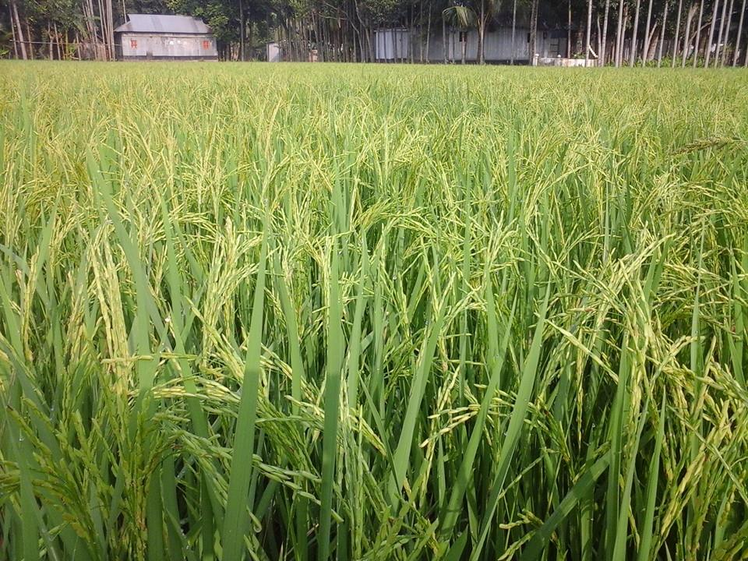
শুভেচ্ছা

Slide 2
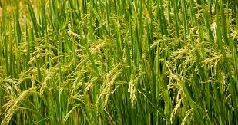
শিক্ষক পরিচিতি
মোঃ মাহবুবুর রহমান
প্রভাষক (কৃষি শিক্ষা)
গচিহাটা কলেজ
কটিয়াদী, কিশোরগঞ্জ।
পাঠ পরিচিতি
শ্রেণিঃ একাদশ
বিষয়ঃ কৃষি শিক্ষা
অধ্যায়ঃ প্রথম
বাংলাদেশের কৃষি

Slide 3
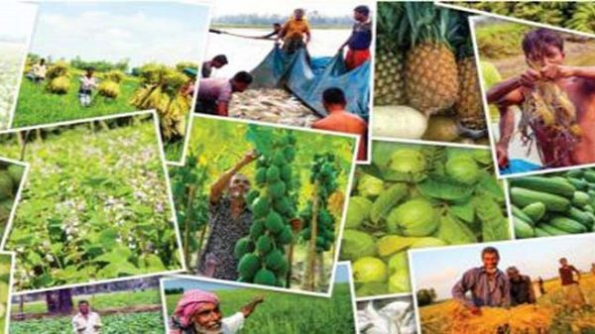
নিচের ছবিগুলো লক্ষ্য কর

Slide 4
আজকের পাঠ
বাংলাদেশের কৃষির ক্ষেত্র।

Slide 5
শিখনফল
এ পাঠ শেষে শিক্ষার্থীরা------------
১। বাংলাদেশের কৃষির ক্ষেত্র ব্যাখ্যা করতে পারবে।
২। বাংলাদেশের কৃষির ক্ষেত্রসমূহ তুলনা করতেপারবে।
৩। বাংলাদেশের কৃষির ক্ষেত্র চিহ্নিত করতে পারবে।

Slide 6
কৃষির ধারণা
।
বিশ্বের সবচেয়ে পুরাতন ও বৃহত্তম শিল্প হচ্ছে কৃষি
।
দার্শনিক রুশো বলেছেন, ‘সবচেয়ে বড় ও গৌরবমন্ডিত শিল্প হচ্ছে কৃষি’
।
সংক্ষেপে কৃষির সংজ্ঞা হিসেবে বলা যায়, “বিজ্ঞানের বিভিন্ন জ্ঞানের আলোকে প্রাকৃতিক সম্পদের সুষ্ঠু ব্যবহার”
।

Slide 7
বাংলাদেশের কৃষি
ফসল
মৎস্য
গবাদি পশু
পোল্ট্রি
কৃষি বনায়ন

Slide 8
বাংলাদেশে কৃষির গুরুত্ব
মৌলিক
চাহিদা
কর্মসংস্থান
কৃষি শিল্প ও
বাণিজ্য
জাতীয় আয়
বৃদ্ধি
বৈদেশিক
মুদ্রা অর্জন
কৃষি উপকরণ
বাজার
সৃষ্টি

Slide 9
ক) মাঠ ফসল খ) উদ্যান ফসল
বাংলাদেশের কৃষি
ফসল

Slide 10
ক) মাঠ ফসল
বাংলাদেশের কৃষি
সংজ্ঞা
যেসব ফসল সমষ্টিগত পরিচর্যার মাধ্যমে ব্যাপক পরিসরে উঁচু নিচু সবধরনের জমিতে চাষ করা হয় এবং যাদের খাদ্য ও আর্থিক উযোগিতা রয়েছে তাদেরকে মাঠ ফসল বলে।

Slide 11
মাঠ ফসলের শ্রেণিবিভাগ
১। দানা বা খাদ্য ফসল- ধান, গম, ভূট্টা
২। ডাল জাতীয় ফসল – মসুর, মাসকলাই,
৩। আঁশ জাতীয় ফসল- পাট, তুলা
৪। তেল জাতীয় ফসল- সরিষা, সয়াবিন
৫। চিনি জাতীয় ফসল- আখ, সুগারবিট
৬। শিল্প ফসল- পাট, আখ, তুলা, রাবার
৭। নেশা জাতীয় ফসল- তামাক, পপি
৮। সবুজ সার ফসল- ধৈঞ্চা, শনপাট
৯। পশু খাদ্য ফসল- নেপিয়ার, পারাঘাস, ভূট্টা

Slide 12
খ) উদ্যান ফসল
বাংলাদেশের কৃষি
সংজ্ঞা
যেসব ফসল সাধারণত বিশেষ যত্ন সহকারে স্বল্প পরিসরে উঁচু ও মাঝারি উঁচু বন্যামুক্ত জমিতে চাষ করা হয় তাদেরকে উদ্যান ফসল বলে।

Slide 13
উদ্যান ফসলের শ্রেণিবিভাগ
১। ফল জাতীয় ফসল- আম, কাঁঠাল, কলা
২। ফুল জাতীয় ফসল – গোলাপ, রজনীগন্ধা, জুঁই
৩। সবজি জাতীয় ফসল-
(ক) ফুল জাতীয়- ফুলকপি, ব্রকলি, বকফুল
(খ) পাতা জাতীয়- লাল শাক, পুঁইশাক, ধনে পাতা
(গ) মূল জাতীয়- মূলা, গাজর, ওলকপি
(ঘ) ফল জাতীয়- লাউ, টমেটো, কুমড়া, শসা
(ঙ) কন্দ জাতীয়- গোল আলু, মুখীকচু, ওলকচু
(চ) বীজ জাতীয়- কাঁঠালের বীজ, শিমবীজ, মটরশুঁটি
৪। মসলা জাতীয়- পিঁয়াজ, রসুন, ধনিয়া, হলুদ, আদা

Slide 14
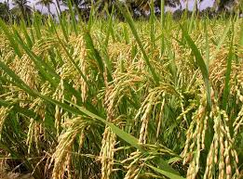
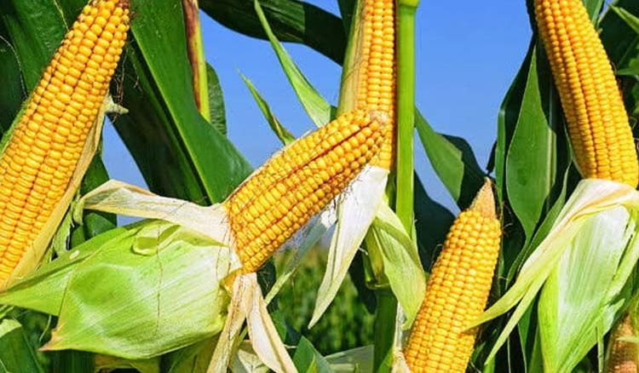
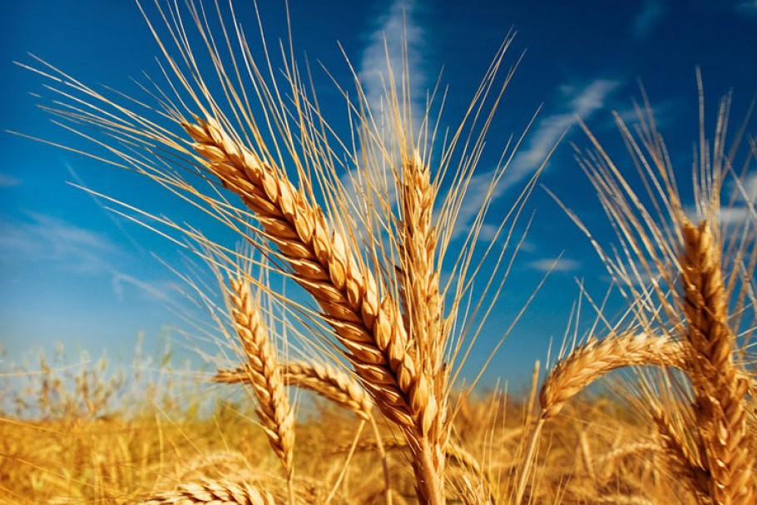
দানা বা খাদ্য ফসল

Slide 15
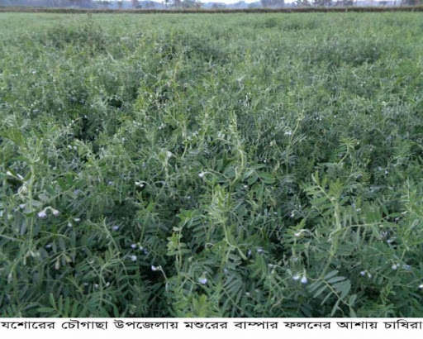
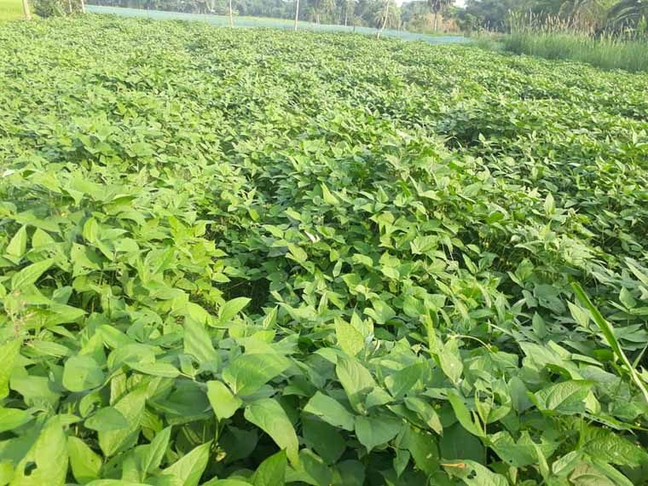
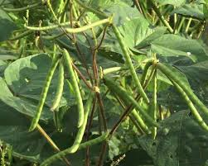
ডাল জাতীয় ফসল
মসুর
মাস কলাই
মুগ

Slide 16
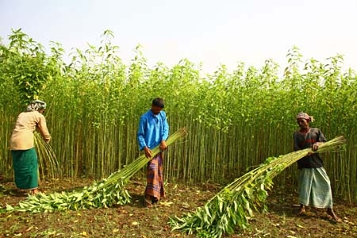
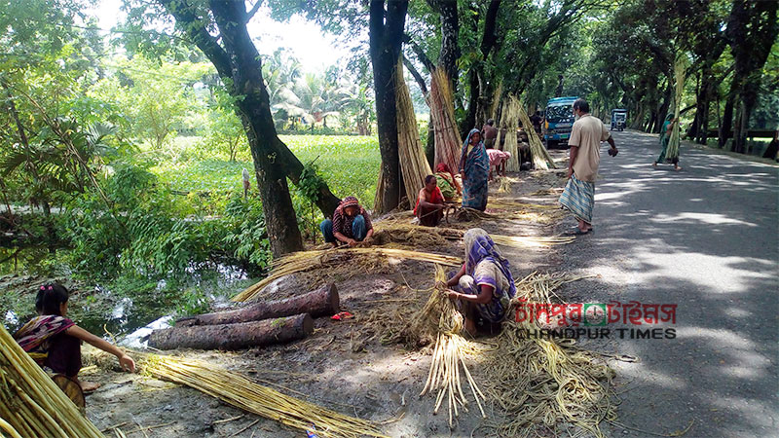
আশঁ জাতীয় ফসল

Slide 17
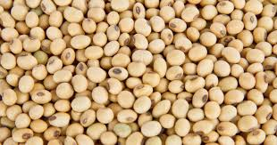
তেল জাতীয় ফসল

Slide 18
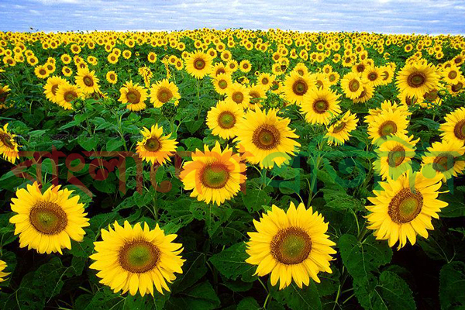
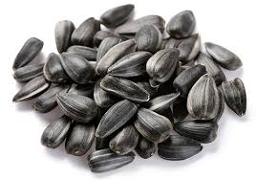
তেল জাতীয় ফসল

Slide 19
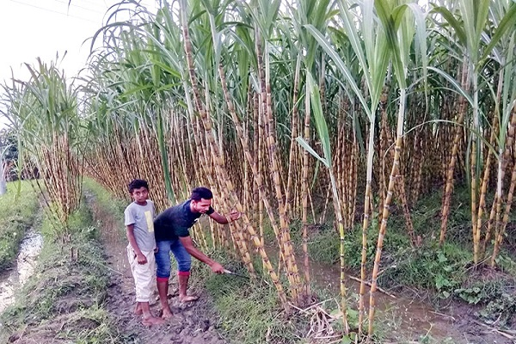
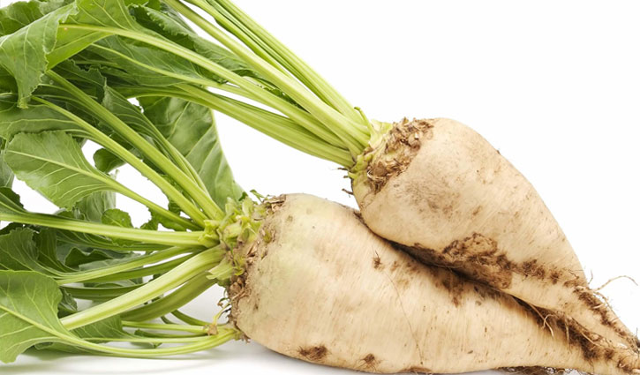
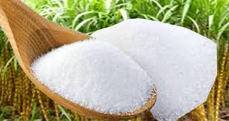
চিনি জাতীয় ফসল

Slide 20
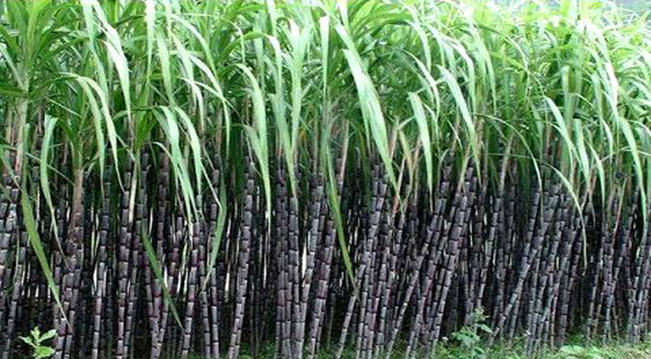
শিল্প ফসল

Slide 21
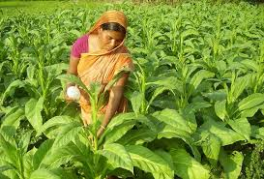
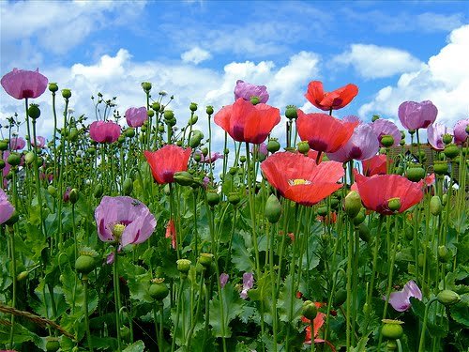
নেশা জাতীয় ফসল

Slide 22
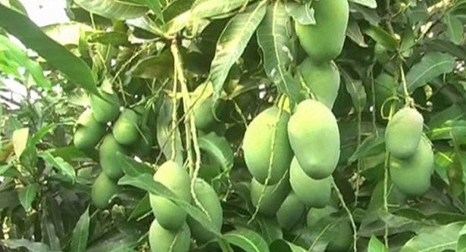
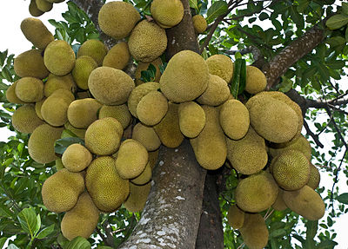
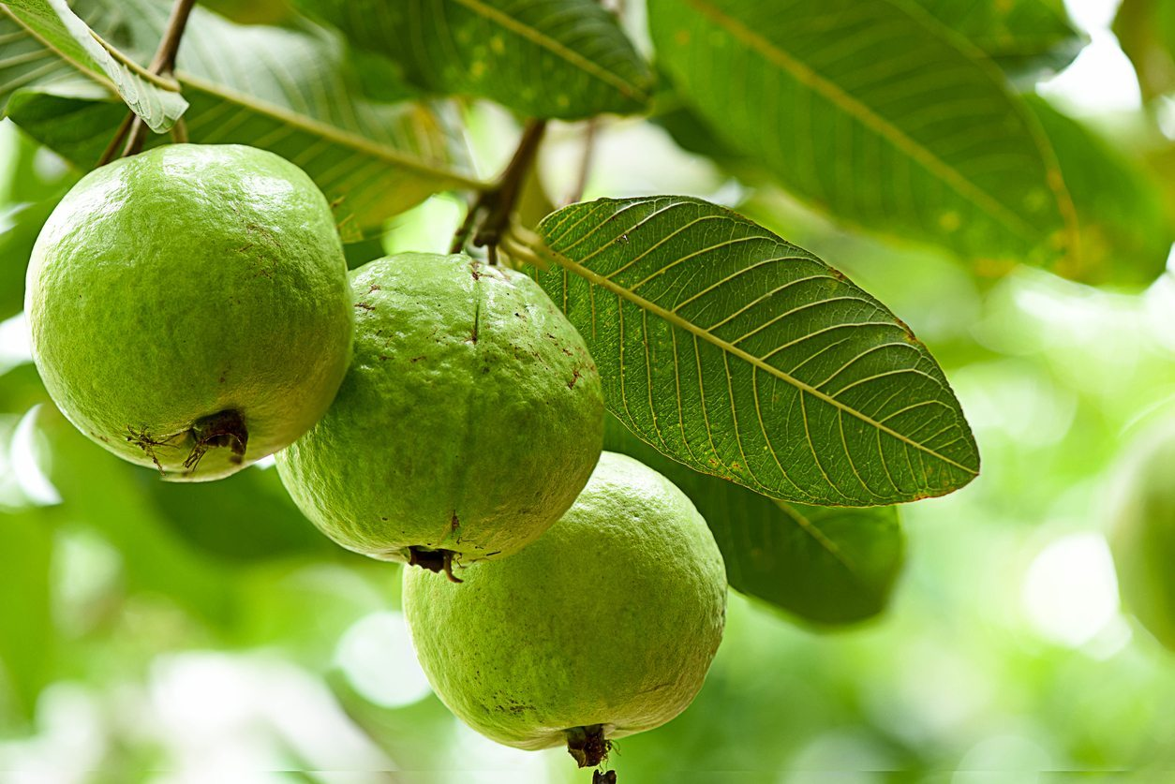
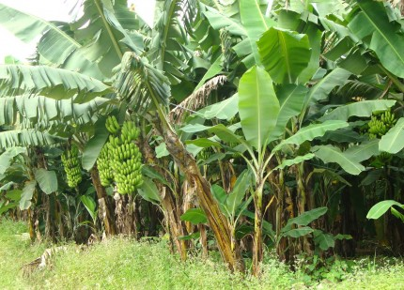
উদ্যান ফসল

Slide 23
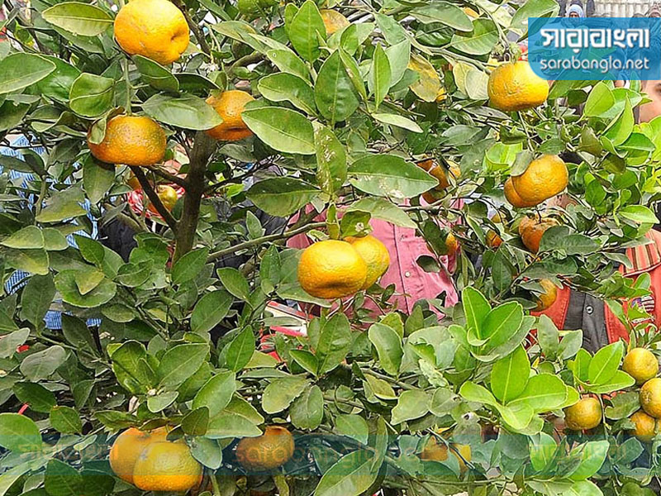
উদ্যান ফসল

Slide 24
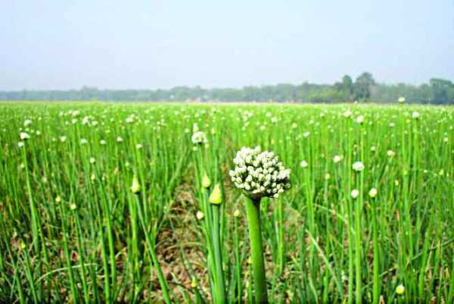
উদ্যান ফসল

Slide 25
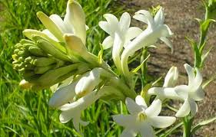
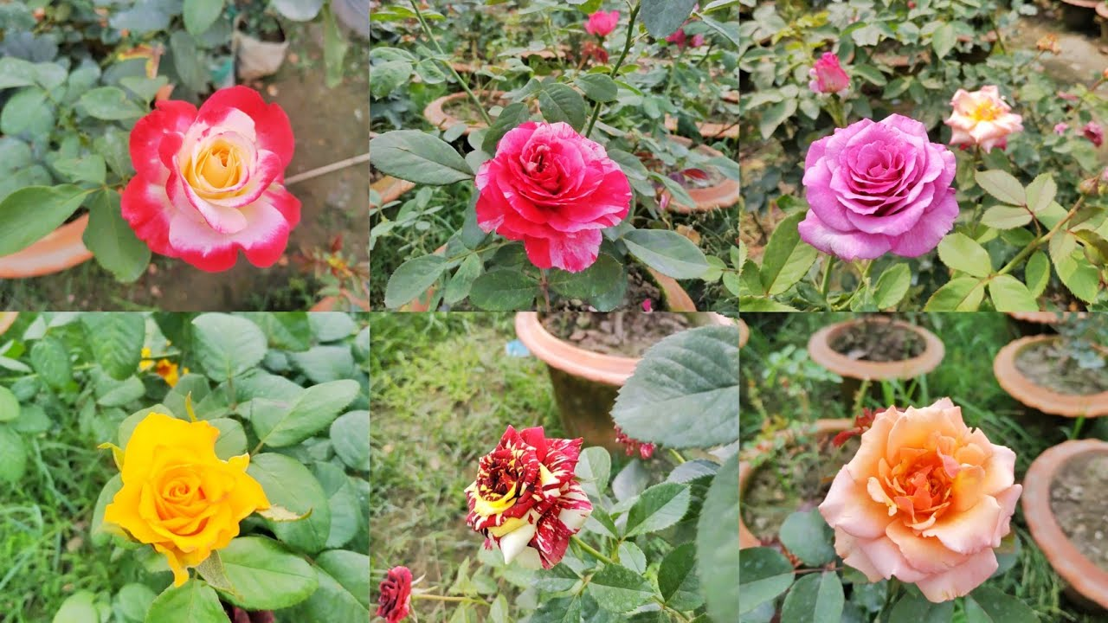
উদ্যান ফসল

Slide 26
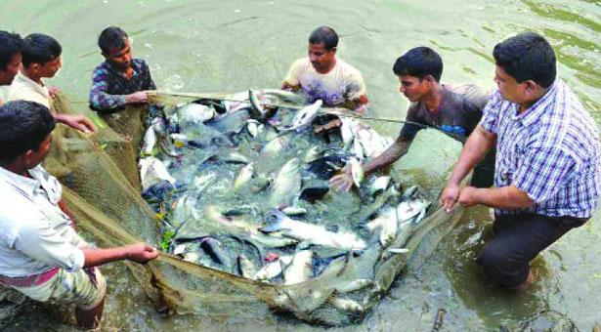
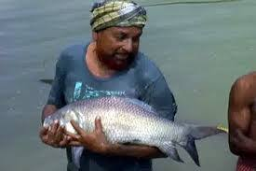
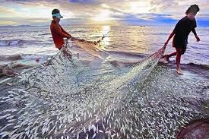
মৎস্য

Slide 27
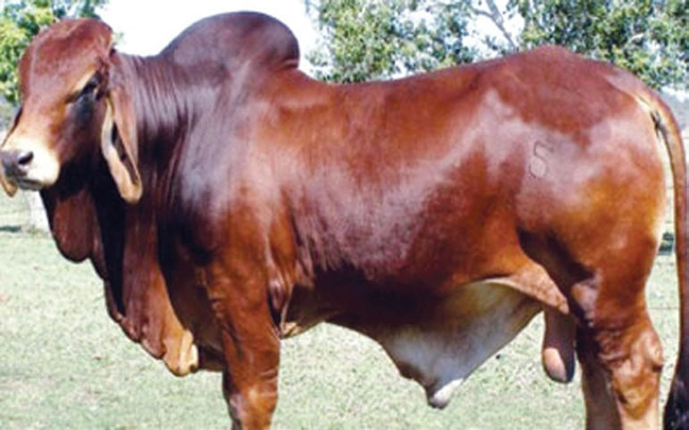
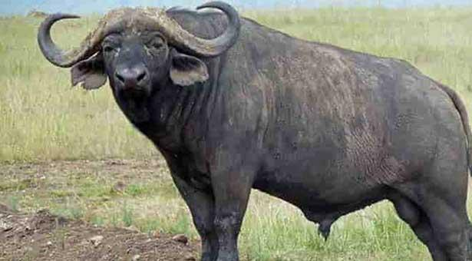
গবাদি পশু

Slide 28
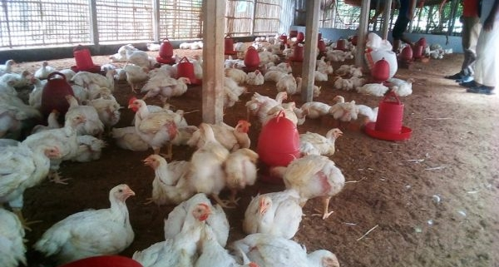
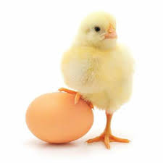
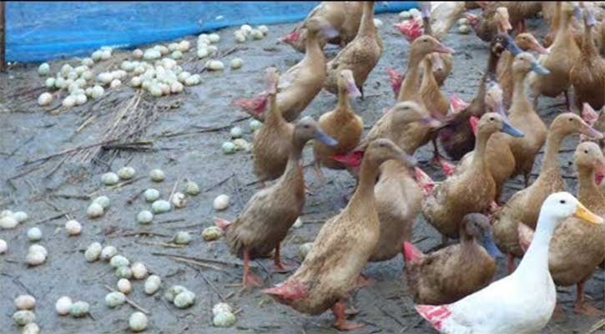
পোল্ট্রি

Slide 29
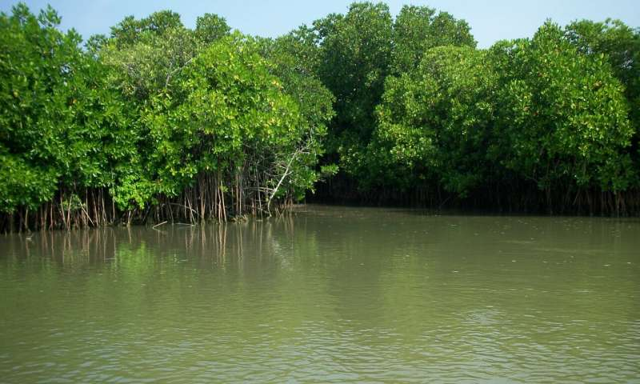
বনায়ন
ম্যানগ্রোভ বন

Slide 30
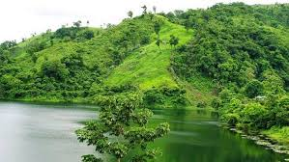
বনায়ন
পাহাড়ী বন

Slide 31
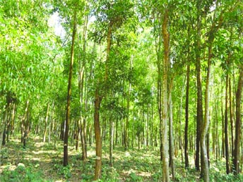
বনায়ন
সামাজিক বন

Slide 32
এক নজরে আজকের ক্লাস
কৃষির ধারণা
কৃষির সংজ্ঞা
মাঠ ফসল
উদ্যান ফসল
মৎস্য
পোল্ট্রি
গবাদি
পশু
বনায়ন

Slide 33
মূল্যায়ন
১। মাঠ ফসল ও উদ্যান ফসলের মধ্যে পার্থক্য কী?
২। বাংলাদেশে কৃষির গুরুত্ব কী?
৩। সামাজিক বন ও পাহাড়ী বনের মধ্যে পার্থক্য কী?
৪। ম্যানগ্রোভ বন কী?
৫। গবাদি পশু কী?
৬। মৎস্য কী?

Slide 34
বাড়ির কাজ
বাংলাদেশের সামাজিক বনায়নের বর্তমান অবস্থা ও সম্ভাবনার উপর একটি প্রতিবেদন তৈরি কর।

Slide 35
সহায়ক গ্রন্থ
উচ্চ মাধ্যমিক কৃষিশিক্ষা
উচ্চ মাধ্যমিক কৃষিশিক্ষা
উচ্চ মাধ্যমিক কৃষিশিক্ষা
ডঃ মোঃ সদরুল আমিন
কৃষিবিদ ফরহাদ আহমেদ
কৃষিবিদ মোঃ শহিদুল ইসলাম
পাঞ্জেরী প্রকাশনী
এ্যাবাকাস প্রকাশনী
কৃষিবিদ মোঃ রফিকুজ্জামান
হাসান বুক হাউস –ঢাকা ।

Slide 36
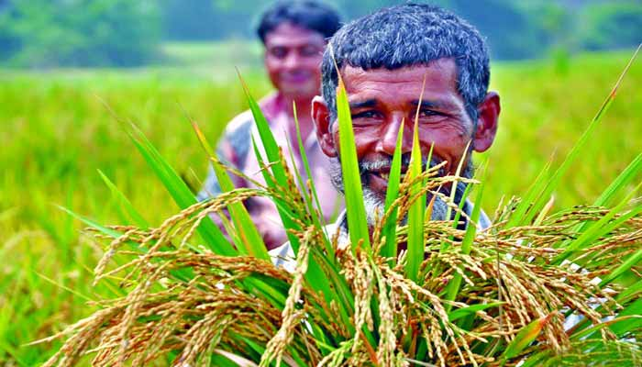
ধন্যবাদ

